Slide 1
New Hope Project
——自动化脚本说明
Notes:
IBM New Hope Project Automation Script Spec

Slide 2
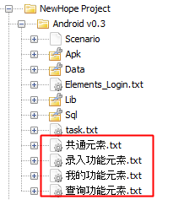
脚本结构——Android
元素：页面元素按照功能封装
Task：按照一定逻辑将元素排列组合实现某个功能
Scenario：将几个功能排列组合在一起实现一系列的E2E的动作
Apk：存放apk文件
Data：存放数据文件
Lib：存放自定义库
Sql：存放数据库备份文件
注意：不要修改文件夹（Apk，Data，Lib，Sql）的名称和位置
Notes:
IBM New Hope Project Automation Script Spec

Slide 3
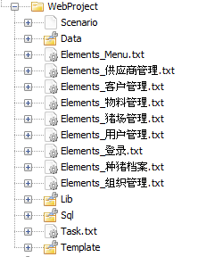
脚本结构——Web
元素：页面元素按照功能封装
Task：按照一定逻辑将元素排列组合实现某个功能
Scenario：将几个功能排列组合在一起实现一系列的E2E的动作
Data：存放数据文件
Lib：存放自定义库
Sql：存放数据库备份文件
Template：存放批量导入种猪档案的模板
注意：不要修改文件夹（Data，Lib，Sql，Template）的名称和位置
Notes:
IBM New Hope Project Automation Script Spec

Slide 4
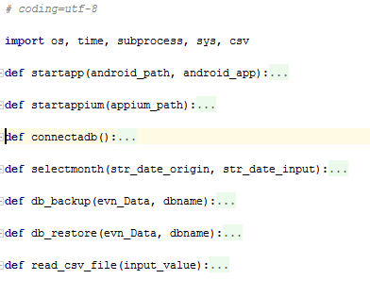
自定义库——Android
startapp：启动安卓模拟器
  android_path：安卓模拟器所在路径
  android_app：安卓模拟器名称
startappium：调用startappium.bat，启动appium服务
  appium_path：appium所在路径
connectadb：连接到Adb
selectmonth：选择日期（只能选到月份）
  locator_date_origin: 已选日期的locator
  str_date_input: 要选的日期“yyyy-mm-dd”
  locator_month_pre: 向前一个月的locator
  locator_month_next: 向后一个月的locator
db_backup：备份数据库
  evn_Data: 数据库信息
  dbname: 要还原的数据库名称
db_restore：备份数据库
  evn_Data: 数据库信息
  dbname: 要还原的数据库名称
read_csv_file：读取数据文件
Notes:
IBM New Hope Project Automation Script Spec

Slide 5
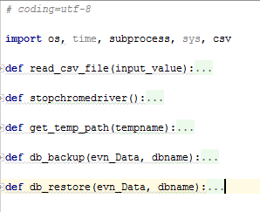
自定义库——Web
stopchromedriver：关闭chromedriver
get_temp_path：获取模板地址
  tempname：模板名称
db_backup：备份数据库
  evn_Data: 数据库信息
  dbname: 要还原的数据库名称
db_restore：备份数据库
  evn_Data: 数据库信息
  dbname: 要还原的数据库名称
read_csv_file：读取数据文件
Notes:
IBM New Hope Project Automation Script Spec

